Slide 1
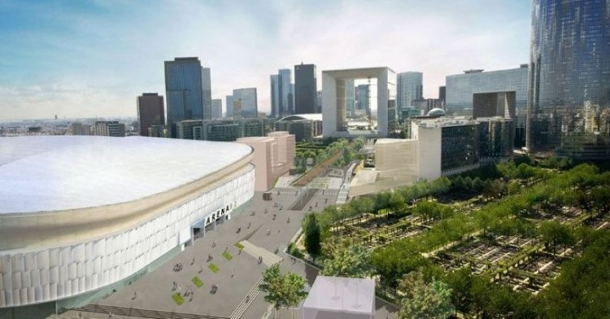
Goedendag, Vandaag: 3.1 De Economie van de stad
Meneer Uijtdewilligen

Slide 2
Naam hoofdstuk
5.1
Wat gaan we doen vandaag?
Hoelang?
Wat?
Een nieuw hoofdstuk 1 Minuut
Uitleg 3.1 20 Minuten
00-00-2000
Tijd voor het huiswerk Tot het einde van de les

Slide 3
H3 Stedelijke gebieden

Slide 4
Belangrijke begrippen van deze les
Kenniseconomie= economie waar de kennis voorop staat en waar producten bedacht worden en vaak niet geproduceerd. (Nederland bijvoorbeeld)
Zakelijke dienstverlening= bedrijven die in de tertiaire sector diensten aanbieden
Creatieve stad= Een stad waar veel creatieve werkgelegenheid is
Scienceparks= bedrijfsterreinen vlakbij de universiteit met uitstekende digitale infrastructuur (campus)
Broedplaatsen= goedkope bedrijfsterreinen waar ruimte is voor startende bedrijven
Duale arbeidsmarkt= De grote kloof tussen lage en hoogopgeleiden

Slide 5
Wat weet je aan het einde van deze les?
Waar bestaat een kenniseconomie uit?
Waarom creëren we creatieve steden?

Slide 6
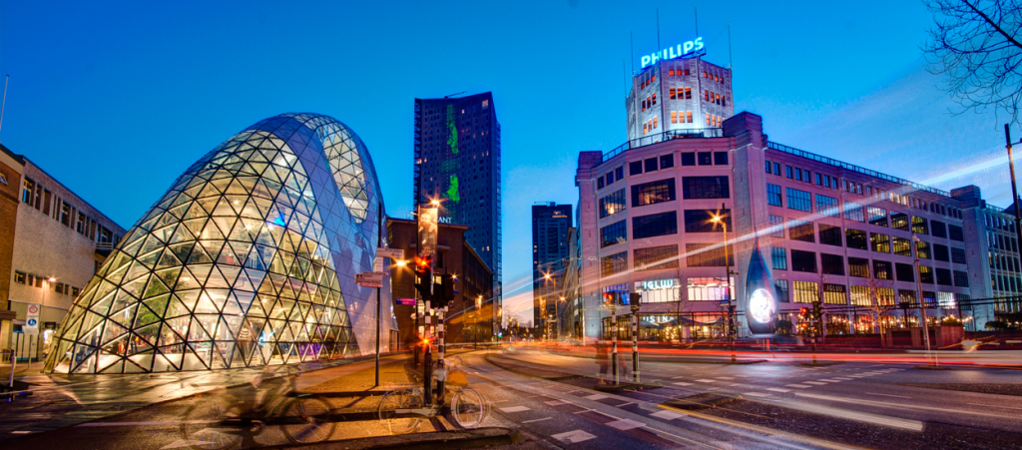
De kenniseconomie en de creatieve stad

Slide 7
De economie van de stad
Kenniseconomie
1. Technologische kennis ( Hoe maak je iets?)
2. Sociale kennis ( de markt, vraag van de consument, hoe wordt het populair?

Slide 8
De Kenniseconomie
Zakelijke dienstverlening:
Databanken ( Wat doen de mensen)
Marketingdeskundigen ( Hoe verkoop je iets het beste)
Jurristen
Reclamemakers
Zakelijke dienstverlening
Neemt weinig ruimte in = perfect voor de stad

Slide 9
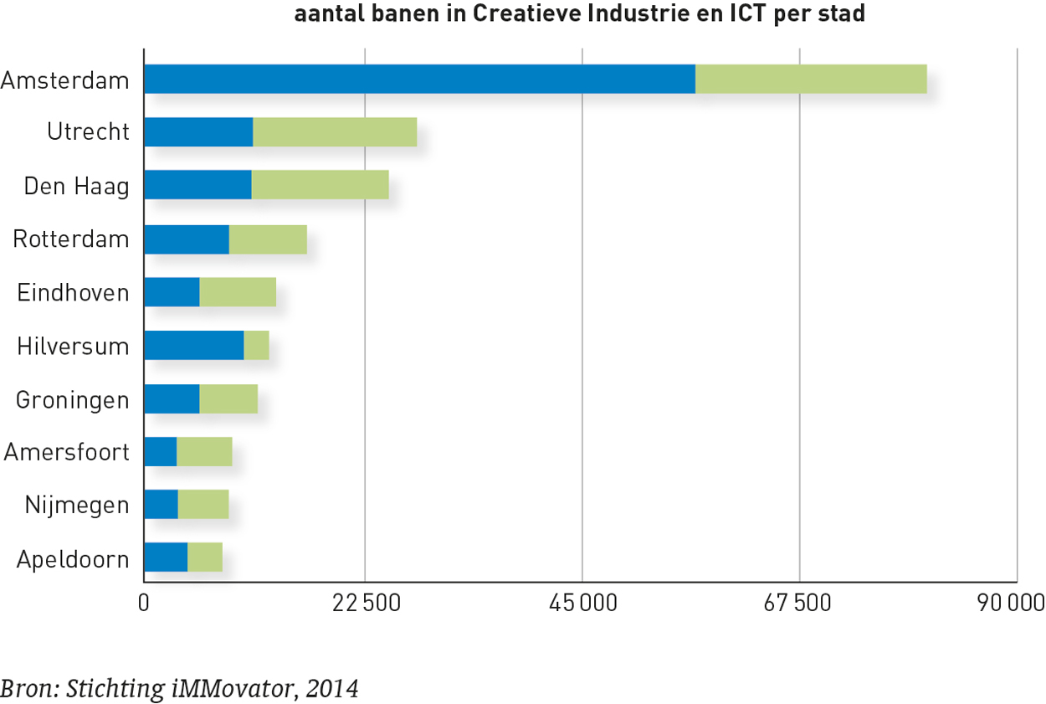
De creatieve stad
Creatieve mensen wonen graag in de stad
Creatieve maken de stad aantrekkelijk
Media
Science -> Scienceparks
Kunst -> broedplaatsen

Slide 10
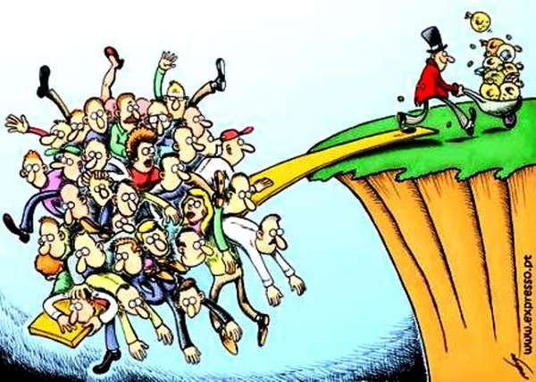
Sociale ongelijkheid
Stad vaak de hoogopgeleide sector
Simpele baantjes voor onderhoud van de laagopgeleide
Sociale ongelijkheid
Duale arbeidsmarkt

Slide 12
Lezen pagina 66 en 67

Slide 13
Hoe gaan we het doen?
Wat ga je doen?
1. Maken en lezen 3.1: Opdracht 1, 3 en 6 (6d hoef je niet te maken)
2. Leerdoelen beantwoorden
3. Wachten tot de docent de les afsluit
Microfoon en camera mogen uit tijdens het zelfstandig werken
*Vragen mag je in de chat zetten
Hoelang?
Tot het einde van de les

Slide 14
Hoe gaan we het doen?
Wat ga je doen?
1. Maken en lezen 3.1
2. Leerdoelen beantwoorden
3. Wachten tot de docent de les afsluit
Overleggen mag op fluistertoon
Lukt dit niet? -> Volledige stilte
Hoelang?
Tot het einde van de les

Slide 15
Schrijf in je agenda! Voor de volgende keer:
Huiswerk: Meenemen:
B Paragraaf 3.1
I Verkorte leerroute
T Hoofdvragen
Lesboek
Werkboek
Aantekeningenschrift Agenda

